Slide 1
IF Rigor Möjlighet till friidrott inomhus
28 September 2023
Notes:
Peter

Slide 2
Praktisk information
Presentation
Nödutgångar
Frågor
Tid
Fika

Slide 3
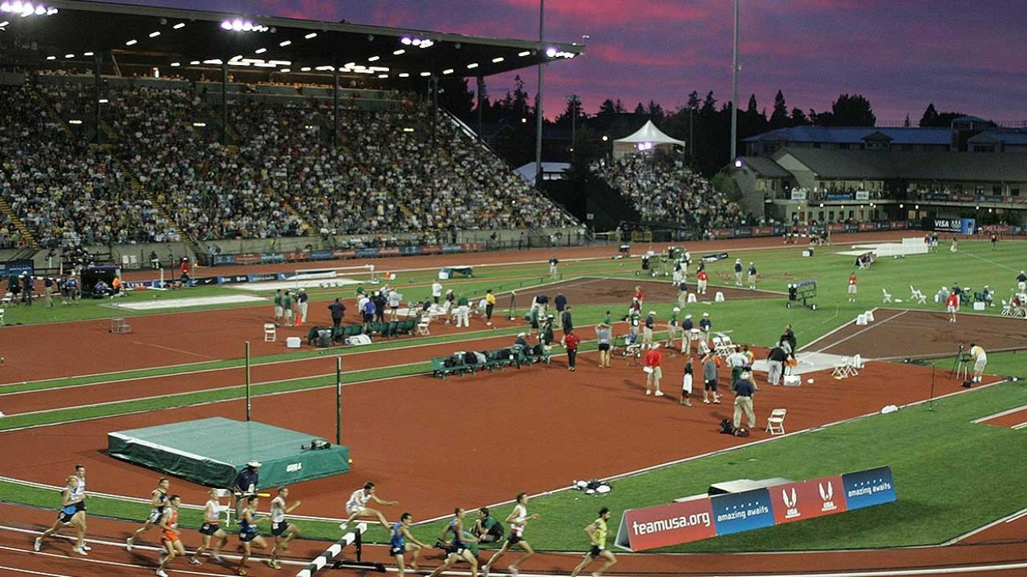
Vad är friidrott? Vad är friidrott för oss?
c
Presentera er själva
Notes:
Sofia Adrian Klara Alma

Slide 4
IF Rigor
Bildades 1934
1 500 medlemmar
Medlemsavgift 300kr, 600kr per familj
Kötider >3år
532 barn och ungdomar i kö!!
Arrangemang (kungsbackaloppet, kungsbackspelen, göteborgsvarvet, Kungsbackahoppet)
Notes:
Gustav Peter

Slide 5
IF Rigor - framgångsrik förening
Klubben växer i åldrarna – från 7 år upp till veteran
Sveriges näst bästa förening utan inomhushall
Flertalet idrottare har sökt sig till klubbar i andra kommuner då förutsättningar för aktiv friidrottande är begränsad i Kungsbacka
Notes:
Smilla

Slide 6
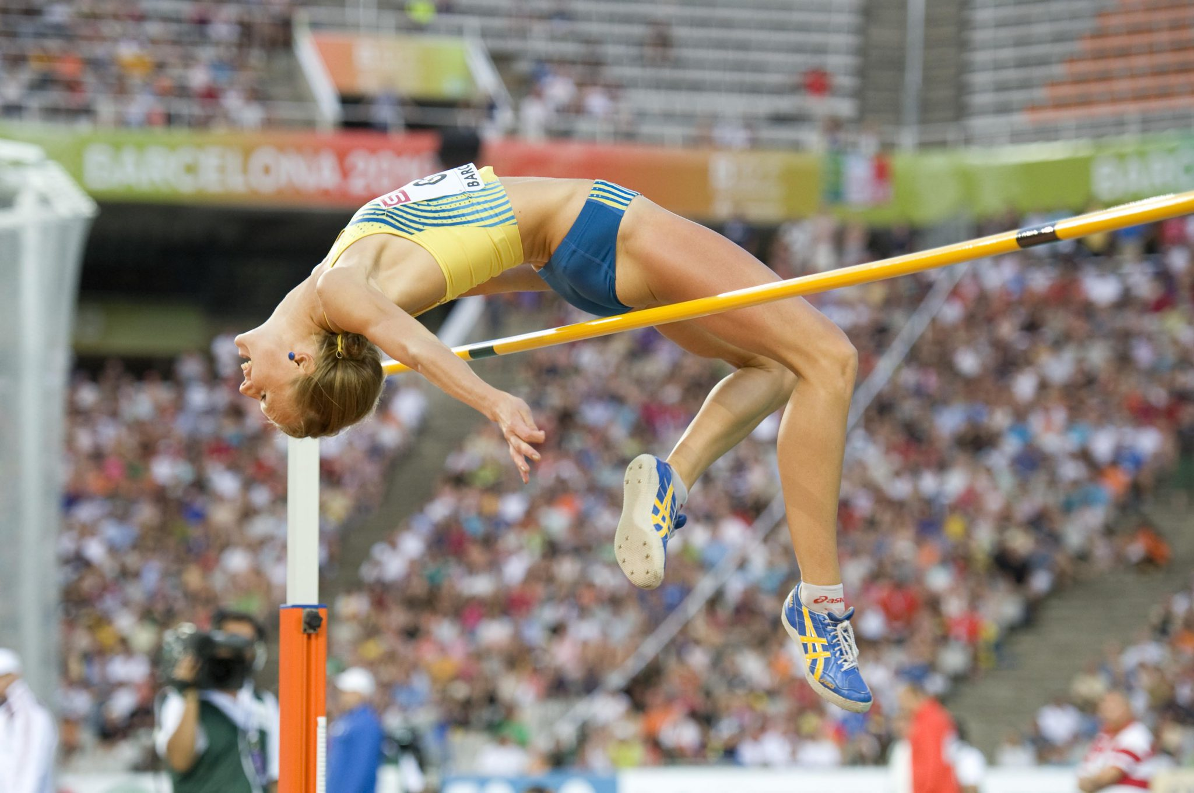
Emma Green
-VM-brons i höjdhopp 2005
-Aktiv i IF Rigor
-Personligt rekord på 2.00m

Slide 7
Kajsa Roth
- SM-silver i stavhopp
- 8e plats i UEM
- Personligt rekord på 4.12m
https://drive.google.com/file/d/1M-4f2Um4GHxieO1c5Uh1eBBLlVNQvw3k/view?usp=drive_link
Notes:
https://drive.google.com/file/d/1M-4f2Um4GHxieO1c5Uh1eBBLlVNQvw3k/view?usp=drive_link

Slide 8
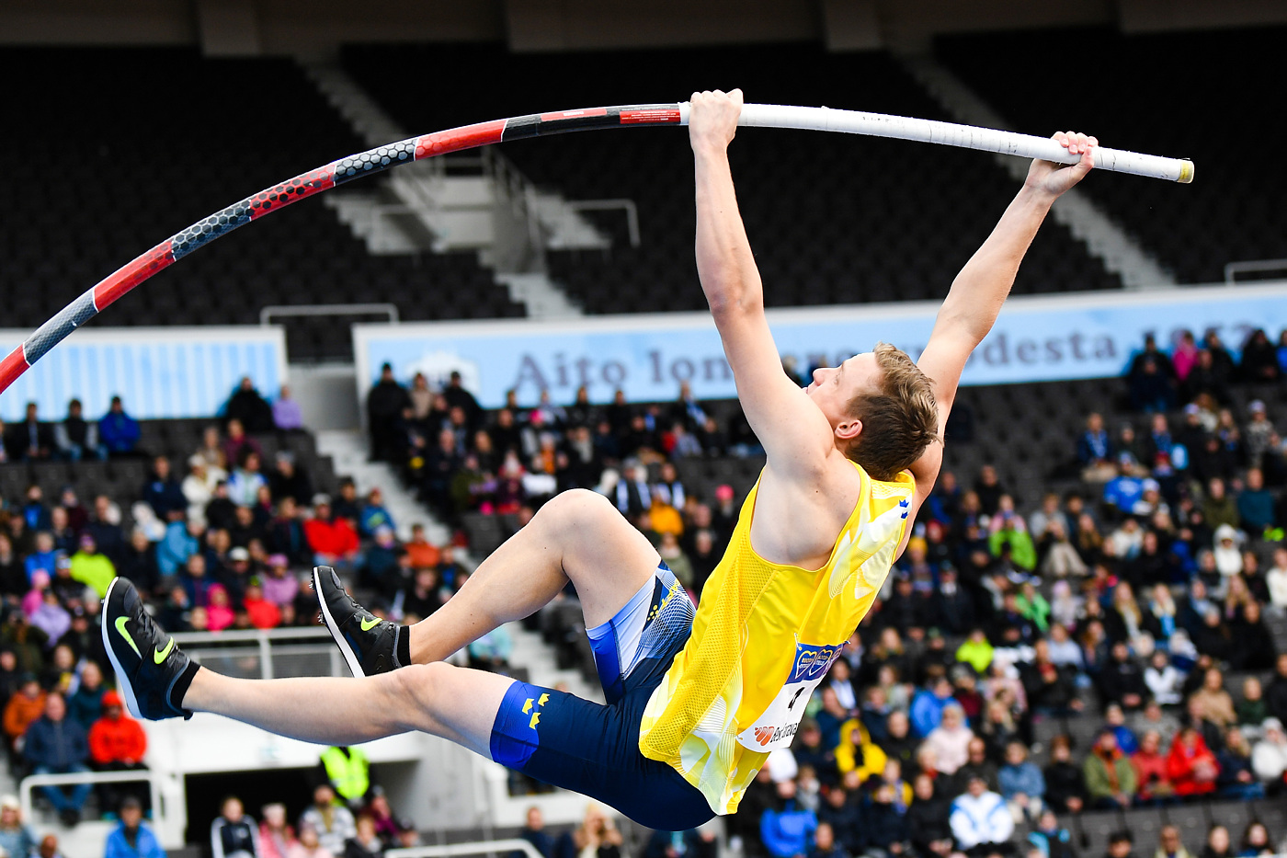
Robin Jacobsson
Flertal gånger svensk mästare
Flera gånger medverkat i
seniorlandslaget i stavhopp.
https://photos.google.com/photo/AF1QipOgF58BYzL6VaCx66dwJBUFW_aEShLv5ATc-gP7
Notes:
https://photos.google.com/photo/AF1QipOgF58BYzL6VaCx66dwJBUFW_aEShLv5ATc-gP7

Slide 9
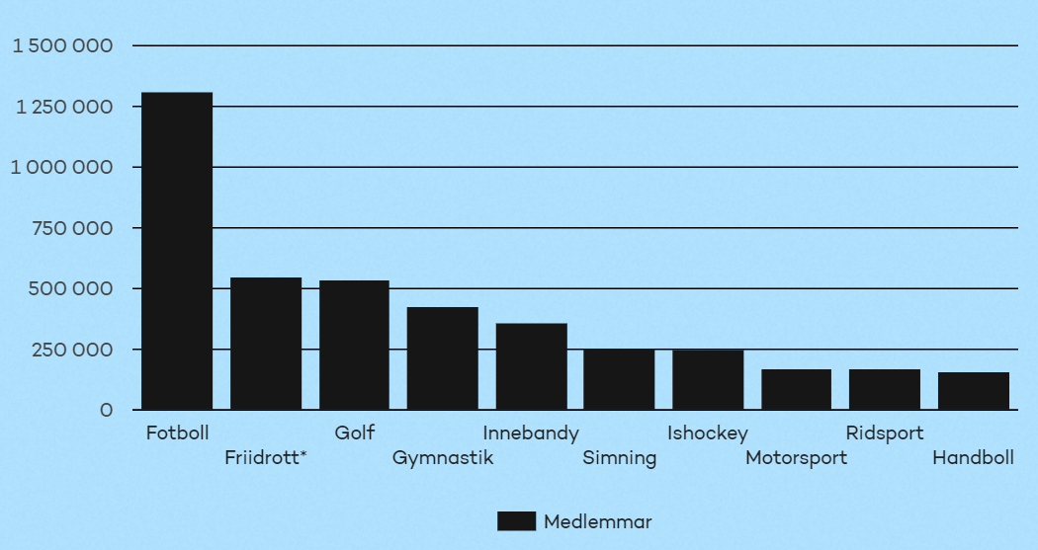
IF Rigor har stora möjligheter att växa, men också ett stort behov av rätt förutsättningar
Notes:
Gustav Peter

Slide 10
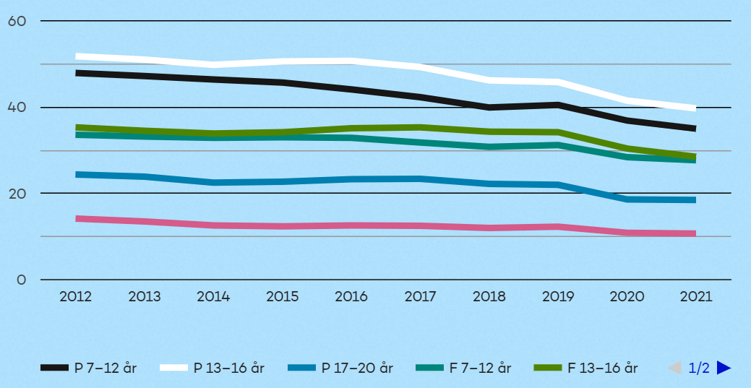
Barn hälsa – övervikt och stillasittande bland yngre ökar
Övervikt och stillasittande bland barn ökar
Friidrott kan vara en hjälpande hand
Fysisk aktivitet förbättrar barns psykiska hälsa
Visar andelen ungdomar som är aktiva inom sport år 2012-2022
Källa: Världsfetmadagen: Fetma hos skolbarn har femdubblats, 15 september 2023
Notes:
Klara Sofia berätta om diagram, kanske ta bort BMI då detta kanske inte är viktigt, snacka mer om rörelse, kan söka upp vision 2030.

Slide 11
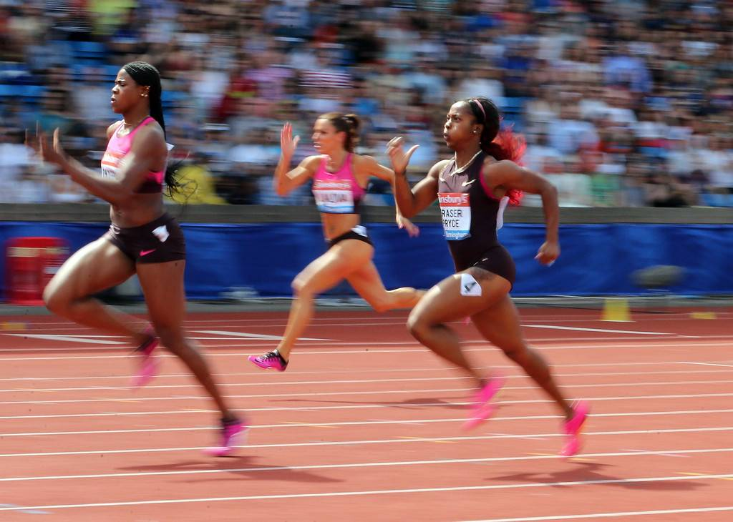
Friidrott är enkelt och tillgängligt för alla!
Träningsform som passar alla - mindre press på prestation jämfört med många andra sporter
Låg kostnad att träna och tävla
Året runt sport – både inomhus och utomhus
Förutsättningar i Kungsbacka kommun saknas dock!
Långa köer - stopp för många barn/ungdomar
Inomhusträning bristfälligt
Tvingar till långa resor, påverkan på både miljö och plånbok
Notes:
smila

Slide 12
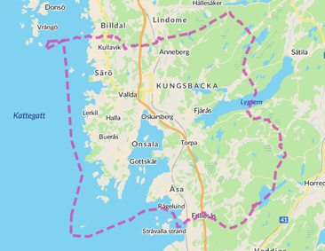
Förutsättningar i Kungsbacka idag
Notes:
Peter

Slide 13
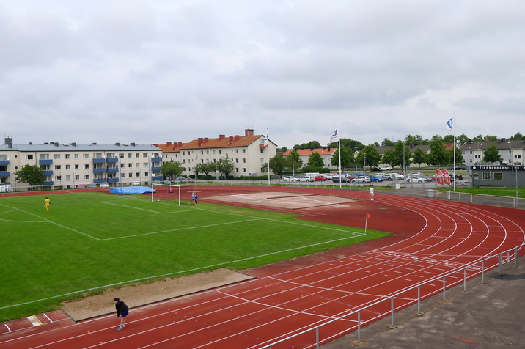
Tingbergsvallen
Våran hemmaplan
Kan endast utnyttjas 5 mån om året.
Fotboll har prioritet vid match
Notes:
Sebbe kanske ta bort dåliga saker, kan istället prata om hur liten tid vi kan vara där. MER POSITIVITET!!!

Slide 14
Inomhusmöjligheter vintertid
Lindåshallen - en suboptimal friidrottshall som vi har tillgång till för 345 sek/tillfälle - 32km pendling ToR
Mindre skolors gymnastiksalar i Kungsbacka
Bäst möjlighet i Hålabäckskolan
Väldigt opraktisk för friidrott då den är 10 X 20m - begränsad löpning
4 meter takhöjd
Inga möjligheter för kastgrenar eller längdhopp
Notes:
Peter maja

Slide 15
Hålabäck videon
https://drive.google.com/file/d/1oK-I1fcKqNVv7jkTCIDD9Wlrh0ZutXRN/view?usp=drive_link

Slide 16
Varbergs Inomhushall
Varberg (Tresteget) tillgång att hyra
90 km pendling ToR från Kungsbacka
Miljö?
Ekonomi - begränsar för många familjer!
Tar 54 minuter med buss och 38 minuter med bil från Kungsbacka station
350 kr per tillfälle varav Kungsbacka kommun bidrar med 200 kr (motsvarar kostnaden av hålabäck)
Tidskrävande, en vardag
Notes:
Gustav Vincent Smilla prata om riktig situation, dagsschema… Klassfråga vilka har råd???

Slide 17
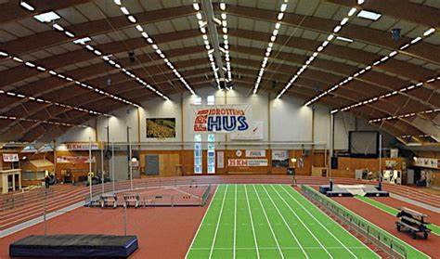
Friidrottens Hus
Tillgång att hyra per timme - delas med andra klubbar
61 km pendling ToR från Kungsbacka
Miljö?
Ekonomi - begränsar för många familjer!
Ålder för träning i FIH
55 minuter med buss
Notes:
Alma maja återigen klassfråga, otroligt livspussel! Många slutar idrotta vvid 14år ch så gammal behöver man vara för att få träna i FIH

Slide 18
Friidrottens hus
https://drive.google.com/file/d/1BlUc5gELhaQrF9MwaesN-XBCH1wUe8fm/view?usp=drive_link

Slide 19
Vad skulle bättre friidrottsmöjligheter innebära i kommunen?
Notes:
Peter

Slide 20
Vad skulle bättre friidrottsmöjligheter innebära i kommunen?
Bättre förutsättningar för friidrott i kommunen
- Idrott för alla - enkelt och tillgängligt för alla
Parasport
Ökade möjligheter för andra idrotter
Skolidrott
Genomförande av tävlingar
Inte bli en klassfråga
Notes:
Peter Alma och Vincent om tävlingar

Slide 21
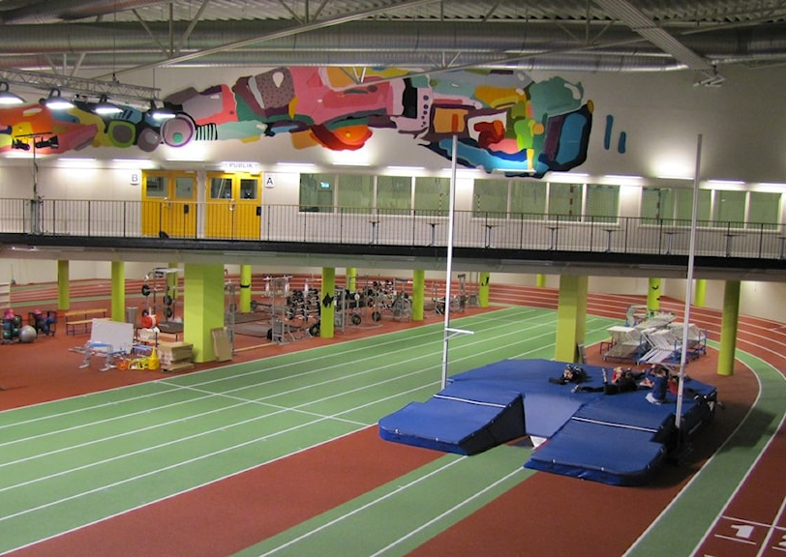
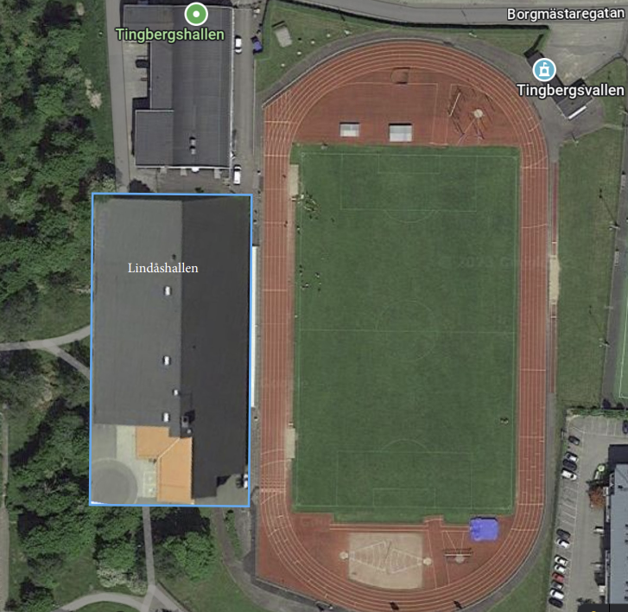
Kortsiktiga förslag 2024-2025
1. Möjlighet att utnyttja befintliga lokaler - fd Hede padelhall
Lagerlokal, tex Malmö och Västerås
2. Tingbergvallen+ tennishall
Kombinera läktaren med en hall motsvarande Lindåshallen
- Löpargång under läktaren och hopp och kast
- Kostnad Lindåshallen: 58 mkr
3. Kanske en teknikyta i Kungsbacka arena?
-Gummibana 300kr/m2
Notes:
Maja Jenny fixa för nu är den sned…pris för m3 är ish 300kr gummibana

Slide 22
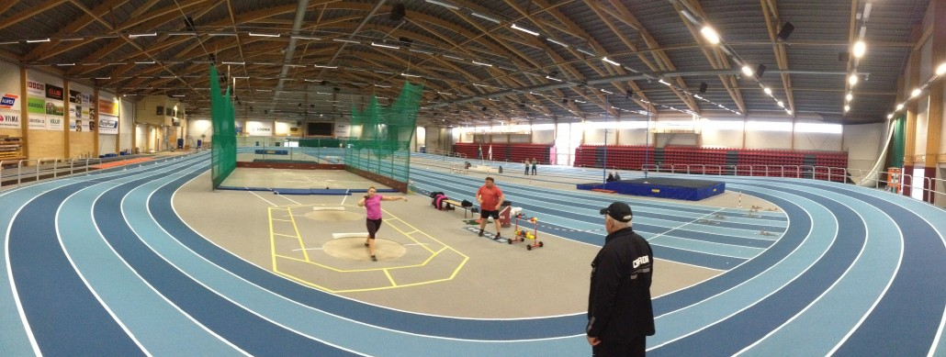
Långsiktig plan
Investera i en inomhushall med träningsmöjligheter för både friidrott och andra idrotter
-Träning, arrangemang, skolidrott och tävlingar
-Mindre transport
-Mer inkluderande idrott och friidrott
Notes:
Smila alma

Slide 23
Låt orden flöda
TACK FÖR NI LYSSNAT!

